Slide 1
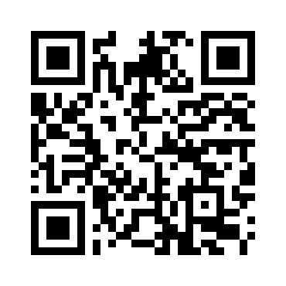
START

Slide 2
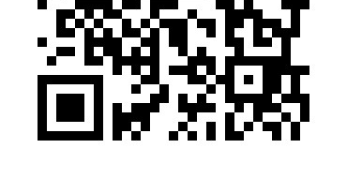
Final down

Slide 3
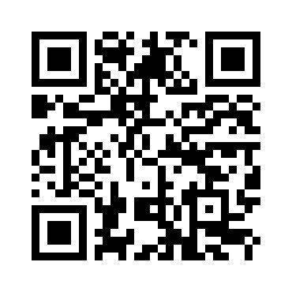
Loc 0 Bagno giu’
Codice 4084544200246416

Slide 4
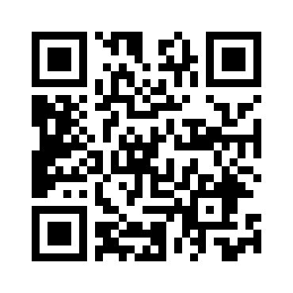
Loc 1 Salone fondo sx
Codice 5631821205716525

Slide 5
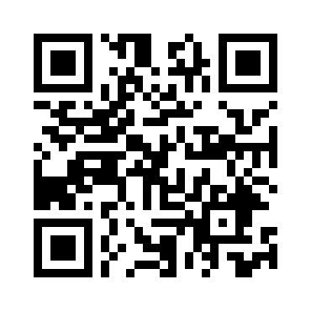
Loc 2 Salone fondo dx
Codice 7213014780738864

Slide 6
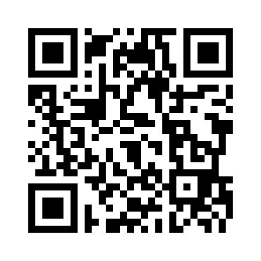
Loc 3 Salone top sx
Codice 4020773788281556

Slide 7
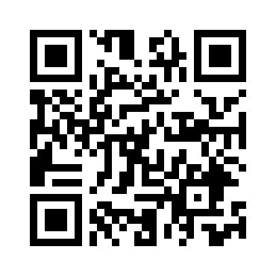
Loc 4 Salone top dx
Codice 5324145425647236

Slide 8
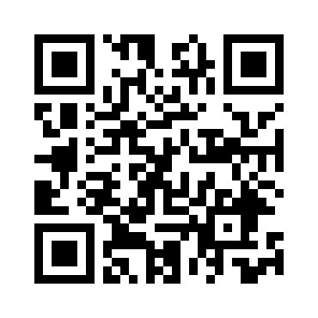
Loc 5 anti deposito
Codice 2452627472042763

Slide 9
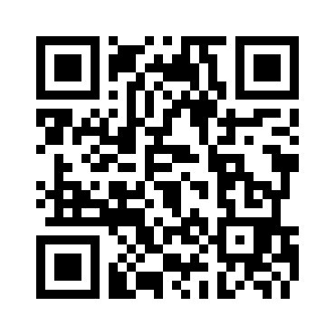
Loc 6 scale sotto ingress salone
Codice 2357566420885028

Slide 10
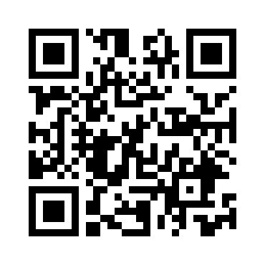
Loc 7 ingresso passaggio chiesa
Codice 8276226712136434

Slide 11
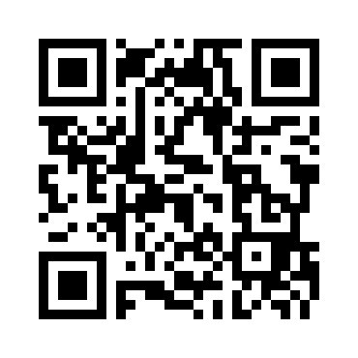
Loc 8 bagno su
Codice 4618400231731464

Slide 12
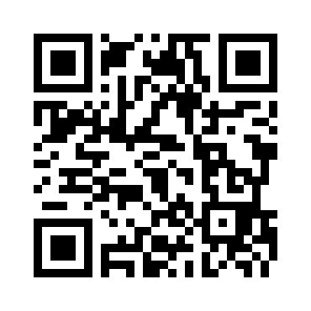
Loc 9 berit
Codice 4222730725152073

Slide 13
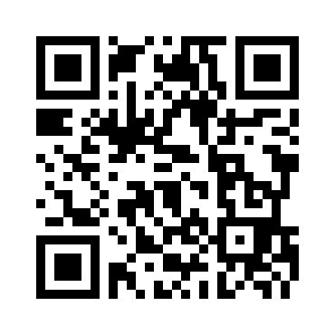
Loc 10 aula gialla
Codice 6764776222615623

Slide 14
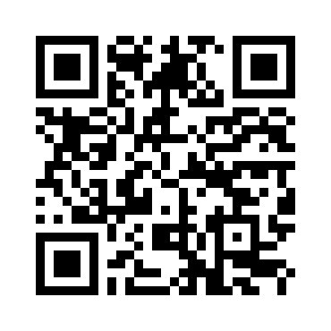
Loc 11 davanti sedie rosse
Codice 6500764610156356

Slide 15
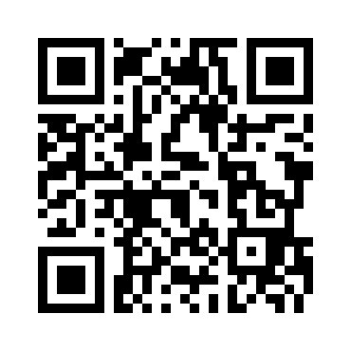
Loc 12 tamburi
Codice 1005676030467185

Slide 16
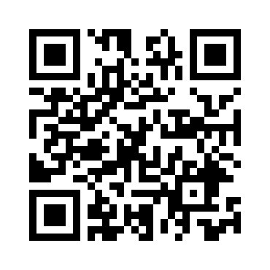
Loc 13 aula piccolo a sx tamburi
Codice 0834748665818083

Slide 17
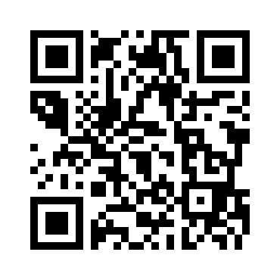
Loc 14 aula piccolo a sx sx tamburi (aula computer)
Codice 5457357300166141

Slide 18
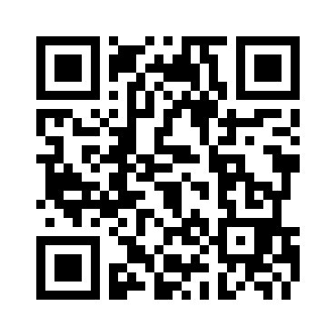

Loc 15 arcobaleno fuori
Codice 4304277227242228

Slide 19
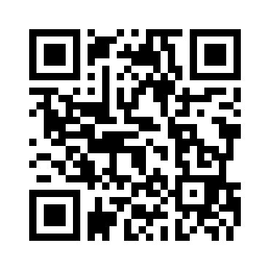
Loc 16 sarfa’s
Codice 1725384112384022

Slide 20
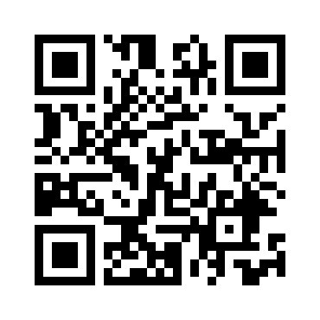
Loc 17 aula verde
Codice 0354205414684874

Slide 21
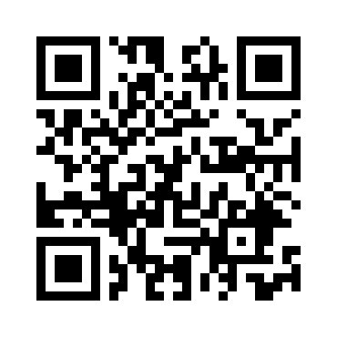
Loc 18 basket
Codice 3604055634867741

Slide 22
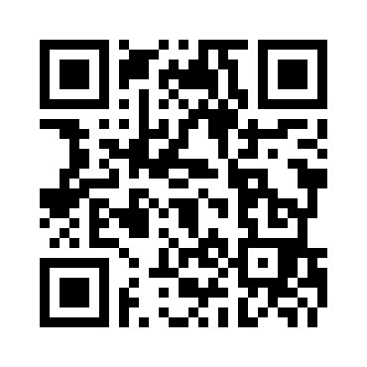
Loc 19 caritas fontana
Codice 5524781162751786

Slide 23
Loc 0 Bagno giu’
Codice 4084544200246416

Slide 24
Loc 1 Salone fondo sx
Codice 5631821205716525

Slide 25
Loc 2 Salone fondo dx
Codice 7213014780738864

Slide 26
Loc 3 Salone top sx
Codice 4020773788281556

Slide 27
Loc 4 Salone top dx
Codice 5324145425647236

Slide 28
Loc 5 anti deposito
Codice 2452627472042763

Slide 29
Loc 6 scale
Codice 2357566420885028

Slide 30
Loc 7 ingresso passaggio chiesa
Codice 8276226712136434

Slide 31
Loc 8 bagno su
Codice 4618400231731464

Slide 32
Loc 9 berit
Codice 4222730725152073

Slide 33
Loc 10 aula gialla
Codice 6764776222615623

Slide 34
Loc 11 davanti sedie rosse
Codice 6500764610156356

Slide 35
Loc 12 tamburi
Codice 1005676030467185

Slide 36
Loc 13 aula piccolo a sx tamburi
Codice 0834748665818083

Slide 37
Loc 14 aula piccolo a sx sx tambura (aula computer)
Codice 5457357300166141

Slide 38
Loc 15 arcobaleno
Codice 4304277227242228

Slide 39
Loc 16 sarfa’s
Codice 1725384112384022

Slide 40
Loc 17 aula verde
Codice 0354205414684874

Slide 41
Loc 18 basket
Codice 3604055634867741

Slide 42
Loc 19 caritas fontana
Codice 5524781162751786

Slide 43
deposito
gialla
aula
aula
Sarfa’s
segre
wc
rossa
berit
rampa
verde

Slide 44
Anti-deposito
Zona ascensore
proiettore
wc
salone
scale

